Slide 1
三年级语文课件
寓言两则

Slide 2



寓言两则
寓言：“寓”，寄托；“言”，讲道理。寓言是通过一个生动有趣的小故事，告诉人们一个深刻道理的文学作品。

Slide 3

坐井观天
掩耳盗铃
守株待兔
刻舟求剑
揠苗助长
画蛇添足

Slide 4
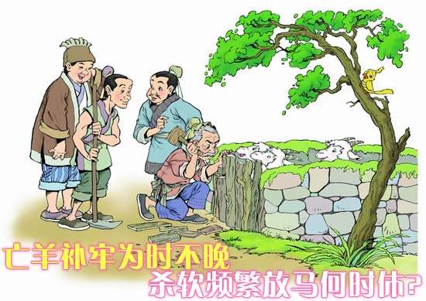
亡羊补牢

Slide 6

“亡羊补牢”
亡：
丢失。
关牲口的圈，在课文中指羊圈。
牢：
亡羊补牢：
养羊人丢失了羊，才去修羊圈。

Slide 7
自读提示：
1、自由读课文，读准字音，读通句子，了解课文内容。
2、读完后，同桌交流难读、易错的字词。

Slide 8
我会认
yù
kū
zé
lóng
láng
寓
则
窟 窿
狼
diāo
jiē
huǐ
quàn
叼
劝
悔
街

Slide 9

寓言 两则
窟窿 叼走
街坊 劝告
后悔 灰太狼
我会读

Slide 10

kū long
jiē fɑng
窟 窿
街 坊
quān
圆圈
多音字
圈
juàn
羊圈

Slide 11

自读课文思考：
1、养羊人一共丢了几只羊？为什么丢了一只羊，还会丢第二只羊？
2、养羊人第一次丢了羊，街坊是怎么劝他的？他是怎样的态度？请同学们找出相关句子，并同桌分角色读一读。

Slide 12

一共丢了 二只羊
（1）羊圈破了个窟窿。
丢羊
（2）街坊劝告，他不听。
。

Slide 13
第二天早上，他去放羊，发现羊又少了一只，原来狼又从窟窿钻进去，把羊叼走了。

Slide 14

品读感悟
1、说说第二次丢羊后，养羊人是怎么 想的，怎么做的？划出有关的句子。
怎么想的：
怎么做的：
2、养羊人为什么会这么做呢？他的想法对不对？

Slide 15
总体感知
如果这个人再不修羊圈，会出现什么后果？
如果这个人在修羊圈时，原来劝告过他的街坊刚巧路过，想想街坊又会怎么说？养羊人又会怎么回答？

Slide 16

揭示寓意
寓言就是通过一个简短的故事，表达一个深刻的道理。读了这篇文，回顾课文内容，说说这则故事告诉我们什么道理？

Slide 17
亡羊补牢
（文章顺序）
（羊圈破了）
（不听劝告）
（补牢）
——
又丢羊
——
丢羊
不再丢羊
有了错误
–
改正错误
这则故事告诉我们：
一个人做错了事，只要肯接收意见，认真改正，就不算晚。

Slide 18

拓展学习
你在学习上和生活中也常常遇到过类似“亡羊补牢”的故事吧？说说你的见闻和感想。

Slide 19

二、选择正确答案。
1.“亡羊补牢”中“亡”的意思是（ ）
A、死去 B、丢失 C、逃跑
2. “亡羊补牢”中“牢”的意思是（ ）
A、养牲口的圈 B、关犯人的地方
C、结实，坚固，固定
3.《亡羊补牢》这则寓言告诉我们（ ）
A、不该不听劝告。B、认识到错误就行了。
C、有了错误要及时改正。
B
A
C

Slide 20
三、填空。
1、《亡羊补牢》中的牧羊人有对
也有错：
他错在___________________________，
他对在___________________________。
2、学了这则寓言后我懂得了：
___________________________
_______________
不听别人劝告,考虑问题不全面
吸取教训，及时改正错误
一个人做错了事,只要肯接受意见，认真改正，就不算晚。
三（2）班的小朋友真棒！

Slide 21
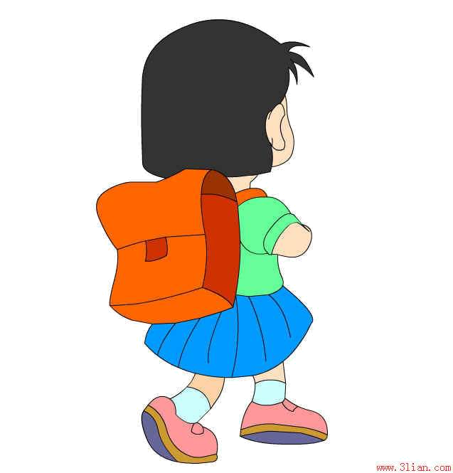
课外作业
1、把这则故事讲给你的爸爸妈妈听。
2、阅读其它的寓言故事。

Slide 22
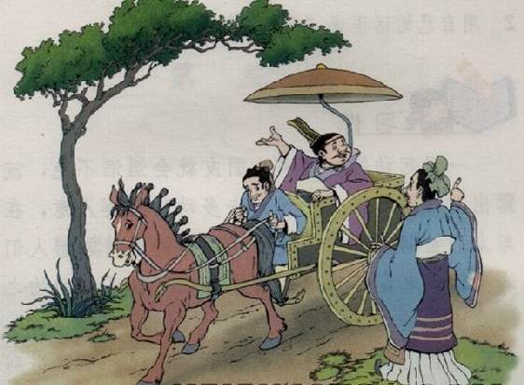




南辕北辙
南辕北辙

Slide 23

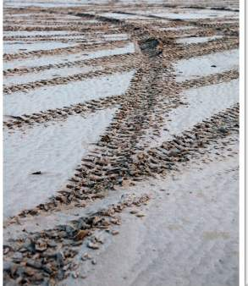
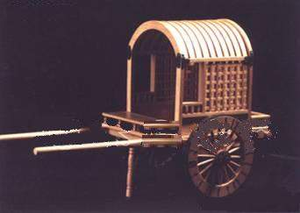
“辕”是古代车马前面的两根车杠；“辙”是车轮走过之后，路面压成的痕迹。
双辕车
车辙

Slide 24
我读课文我思考
课文主要讲了 。

Slide 25
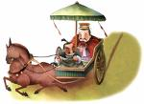
楚国在南边，你怎么往北走呀？
我的马跑得快。
我的车夫是个好把式！
我带的盘缠多。

Slide 26
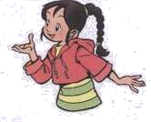
我想对那个楚国人说……

Slide 27
人们用“南辕北辙”这个成语，来比喻行动与目的相反，也就是“背道而驰”的意思，含有讽刺、批评的意味。

Slide 28

作业
《南辕北辙》的故事太有趣了，我要把这个故事再续写一下。

Slide 29
再见

Slide 30

再见

